Slide 1
بسمه تعالی
الکترومغناطیس
(جلسه اول)
مدرس: مقیمی

Slide 2
سرفصل مطالب:
الکترواستاتیک
میدان الکتریکی
میدان الکتریکی بارهای پیوسته
دستگاههای مختصات
قانون گاوس
پتانسیل الکتریکی
میدان مغناطیسی
مرجع درس: الکترومغناطیس نویسنده: ویلیام هیت ترجمه: دیانی

Slide 3
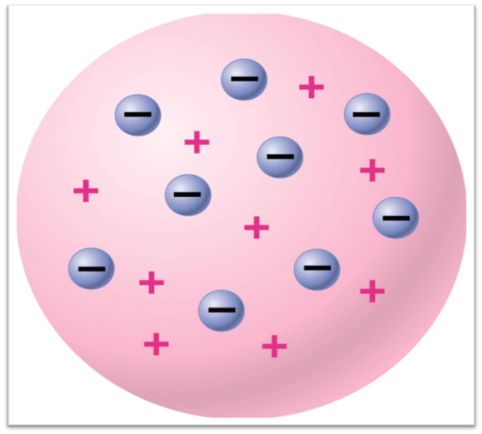
در یک اتم خنثی، تعداد الکترون ها برابر با تعداد پروتون های هسته است و بنابراین جمع جبری همه بارها( بار خالص) دقیقاً برابر با صفر است.
در تجربه هایی مانند مالش اجسام به یکدیگر الکترون ها تولید نمیشوند و یا از بین نمی روند، بلکه صرفاً از جسمی به جسم دیگر منتقل میشوند.

Slide 4
ویژگی های بار الکتریکی مواد

Slide 11
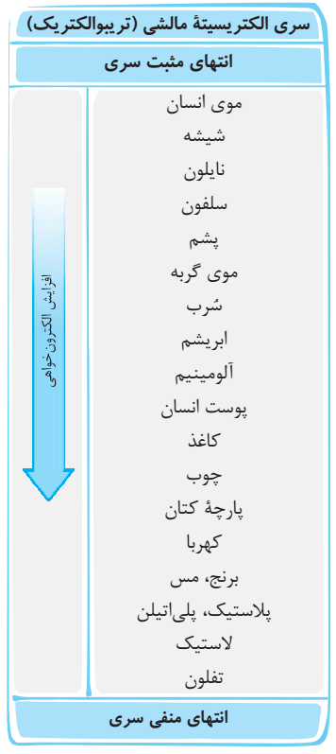
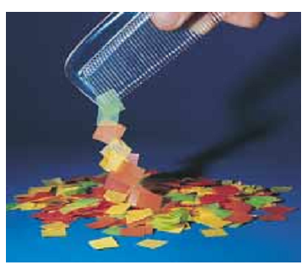
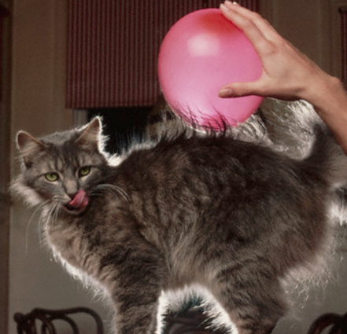
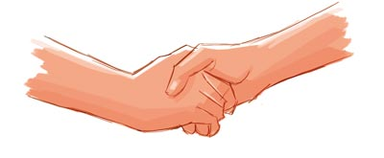
برهم زدن تعادل بار الکتریکی مواد
مثال1-1
وقتی روی فرش راه می روید و بدنتان بار الکتریکی پیدا می کند، هنگام دست دادن با دوستتان، ممکن است با انتقال بار در حدود 1nC به او شوکی وارد کنید. در این انتقال بار چند الکترون بین شما و دوستتان منتقل شده است؟
پاسخ
q=ne$→n=\frac{q}{e}$=$\frac{1×{10}^{−9}C}{1.6×{10}^{−19}C}$=$6×{10}^{9}elektron$

Slide 12
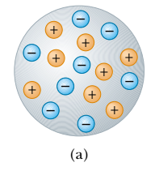
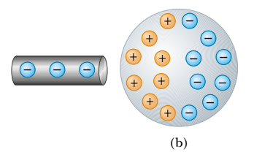
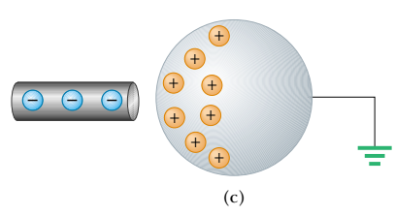
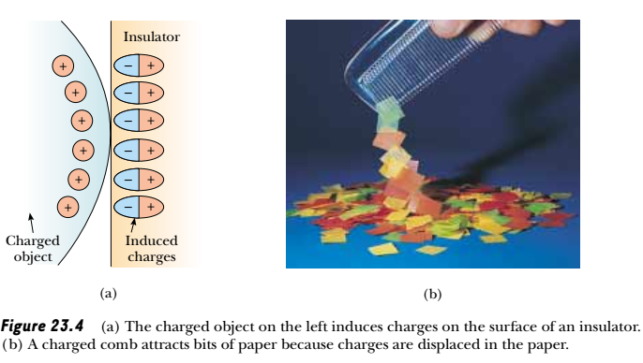
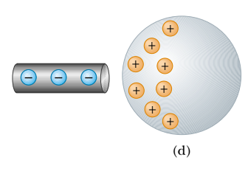
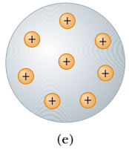
بار دار کردن اشیاء بوسیله القا

Slide 13
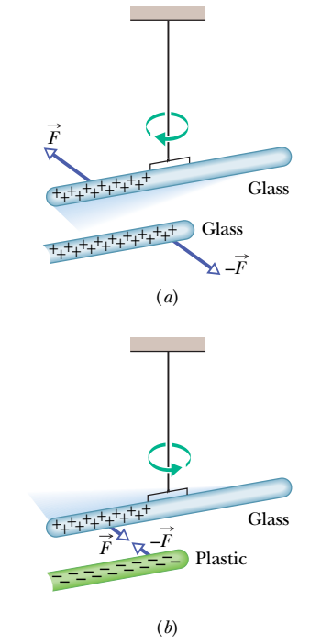
ویژگی های بار الکتریکی مواد
دو جسم باردار الکتریکی بر هم نیرو وارد میکنند که میتواند جاذبه یا دافعه باشد.

